Slide 1
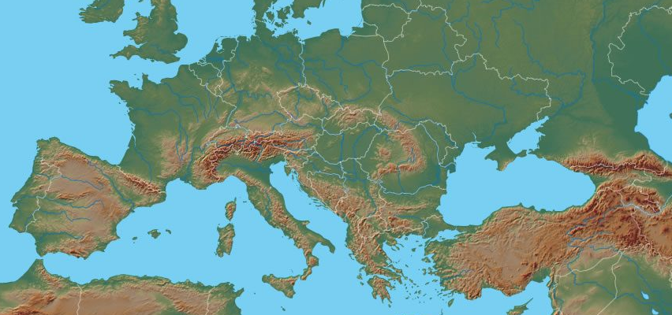
Jugoistočna Europa
Stanovništvo i čimbenici gospodarskog razvoja

Slide 2
Nakon današnjeg sata moći ćete…
Opisati i usporediti geografske posebnosti europskih regija
Analizirati čimbenike koji utječu na gospodarski razvoj regije
Obrazložiti utjecaj povijesnih zbivanja na različit stupanj gospodarskoga razvoja pojedinih država
Opisati s pomoću tematske karte etničku i vjersku heterogenost stanovništva
Usporediti položaj hrvatskoga stanovništva u državama Jugoistočne Europe

Slide 3
Prisjetimo se…
Geografski položaj i prometna važnost?
Geografski položaj i prometna važnost?
Jugoistočna Europa
Obilježja reljefa?
Klima i biljni svijet?
Najznačajnije rijeke, jezera i mora?

Slide 4

Stanovništvo
oko 40 milijuna ljudi
manja gustoća naseljenosti od prosjeka Europe
  Zašto?
naseljeni prostori nizina i dolina rijeka

Slide 5
Etnički, jezični i vjerski mozaik
Romani
Rumunji
Južnoslaveni
Srbi
Bugari
Ostali narodi
Albanci
Bošnjaci
Hrvati
Makedonci
Crnogorci
Turci
Židovi
Mađari
Romi
Nijemci
izmiješani brojni narodi
mnogobrojne manjine uz većinski narod zbog čestih promjena granica
Na stranici 149. u udžbeniku prouči koji su manjinski narodi u pojedinim državama Jugoistočne Europe.

Slide 6
Etnički, jezični i vjerski mozaik
složena etnička slika utjecala je i na složenost jezične slike
jedan službeni jezik- Crna Gora, Rumunjska, Bugarska i Srbija
dva službena jezika- Kosovo (albanski i srpski) i Sjeverna Makedonija (makedonski i albanski)
tri službena jezika- BiH (bošnjački, srpski i hrvatski)

Slide 7
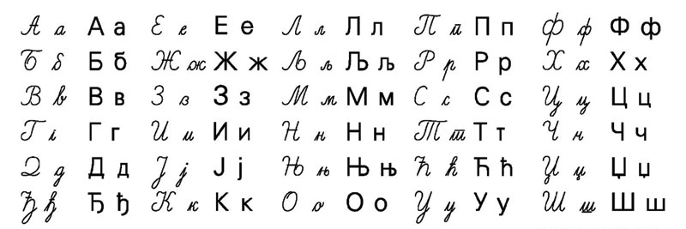
Etnički, jezični i vjerski mozaik
vjerski sastav: pravoslavlje (najraširenije), islam, rimokatoličanstvo, protestantizam, židovstvo
pisma: latinica, ćirilica (u Bugarskoj a uz latinicu u BiH, Crnoj Gori i Srbiji)

Slide 8
Prirodno kretanje stanovništva
u odrednicama prirodnog kretanja uočavaju se velike razlike
pozitivnu prirodnu promjenu imaju Kosovo, Crna Gora i Sjeverna Makedonija
Jesu li to bogatije ili siromašnije zemlje po BDP-u?
najveći prirodni pad imaju Bugarska i Srbija

Slide 9
Prostorno kretanje stanovništva
prostor brojnih migracija
prevladavaju ekonomske migracije potaknute siromaštvom
U koje zemlje se preseljava stanovništvo?
zbog raspada Jugoslavije 1991. godine i ratova bilo je migracija među državama sljedbenicama
danas je ovaj prostor tranzitni za izbjeglice iz Azije i Afrike prema bogatijim državama EU

Slide 10
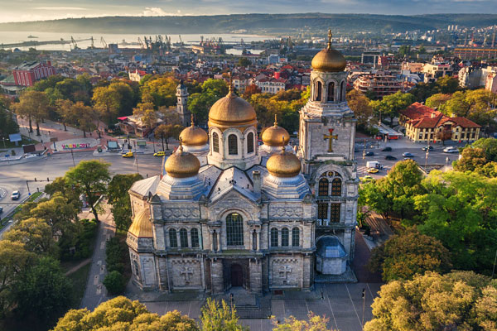
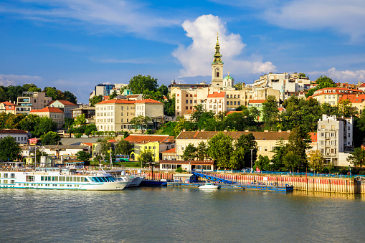
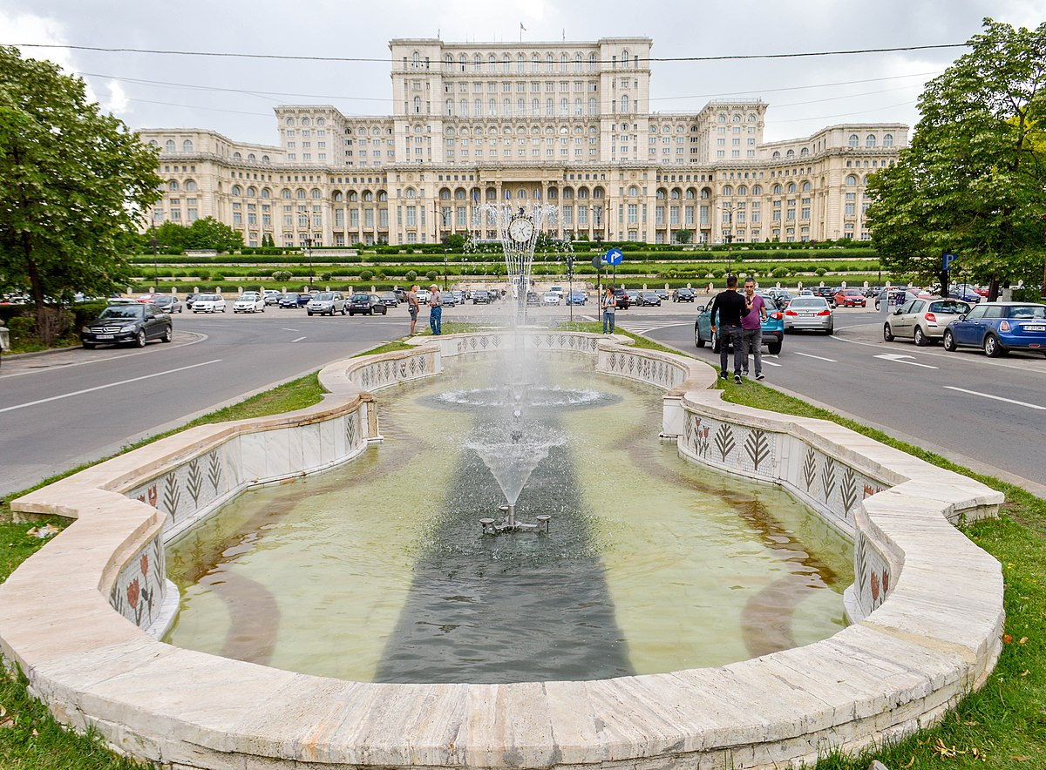
Obilježja naselja
veliki broj stanovnika još uvijek živi na selima
zakašnjela industrijalizacija zbog političkih problema- promjena društvenog sustava
malo je milijunskih gradova
Bukurešt, Beograd i Sofija najveći su gradovi regije
Beograd
Bukurešt
Sofija

Slide 11
Gospodarstvo
Primarni sektor
velika udio primarnog sektora u broju zaposlenih
mali udio primarnog sektora u BDP-u
Zašto?
Panonska, Trakijska i Vlaška nizina imaju najpovoljnije uvjete za tržišnu poljoprivredu
uzgoj žitarica i industrijskog bilja
južnije se uzgajaju mediteranske kulture – vinova loza, voće i povrće
uzgoj duhana i ruža (Bugarska)
Na stranici 151. pročitaj tekst o Dolini ruža

Slide 12

Rudarstvo i industrija
znatne zalihe ruda i izvora energije
veliki dio električne energije proizvodi se u HE
važnost imaju i TE zbog zaliha ugljena, nafte i prirodnog plina
nalazišta nafte su u Panonskoj i Vlaškoj nizina
nalazišta prirodnog plina u Transilvanija
nalazišta lignita (ugljena) na Kosovu
industrija u zaostajanju zbog gospodarske tranzicije
u većini država strane kompanije otvaraju nove industrijske pogone- jeftina radna snaga

Slide 13
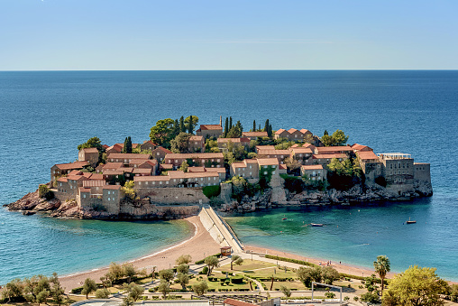
Tercijarni sektor
važna uloga turizma, prometa i trgovine
turizam ostvaruje znatan dio BDP-a u Crnoj Gori, Bugarskoj, Sjevernoj Makedoniji i BiH
Na kojim morima je razvijen
kupališni turizam?
trgovinski su države usmjerene na EU
glavni trgovinski partner je Njemačka
sve veća uloga Ruske Federacije, Kine i Indije
Sveti Stefan, Crna Gora

Slide 14
Vodeća gospodarska središta
Bugarska- Sofija, Plovdiv (industrija), Varna, Burgas (turistički centri i luke) i Rusa (luka na Dunavu)
Srbija- Beograd, Novi Sad, Niš, Kragujevac i Subotica
Rumunjska- Bukurešt, Cluj-Napoca, Temišvar, Constanta, Brašov, Galati i Braila (luke na Dunavu)
Makedonija- Skoplje, Bitola, Prilep, Tetovo i Kumanovo
BiH- Sarajevo, Mostar, Banja Luka, Zenica i Tuzla
Kosovo- Priština, Prizren i Kosovska Mitrovica
Crna Gora- Podgorica i Nikšić
Navedene gradove pronađi na geografskoj karti.

Slide 15
Zaključak
prostor brojnih mogućnosti, ali veliki gospodarski zaostatak za ostalim državama EU
problemi:
visoka nezaposlenost
iseljavanje stanovništva
korupcija
kriminal
siva ekonomija

Slide 16
Izradio: Damir Vinković, prof.

